Slide 1
과목_학년학기_단원 | suh_0601_03
차시명 | 05 (소수)÷(자연수)를 알아볼까요(3)
파일명 | suh_0601_03_0005
검토 | 담당
수학팀 | 김윤희
문서 HISTORY
번호 | 버전 | 문서 작성일 | 내용 비고 | 작성자 (내선번호) | 검토자
1 | V 1.0 | 2022.01.24 | 문서 발생 | 김윤희
2
3
4
5
6
7
8
9
10
11

Slide 2
학습 단계 | 자료명 | 프레임 수 | 교과서 정보 | 파일명 | 자료 형태
도입 | [생각 열기] 그림 살펴보기 | 1 | 수학 56쪽, 수학 익힘 36~37쪽 | suh_0601_03_0005_101_1.html | Html5
 | 이번 시간에 배울 내용 | 1 |  | suh_0601_03_0005_102_1.html | Html5
전개 | [활동 1] 1.32÷2의 상황을 이해하고 몫 어림하기 | 1 | 수학 56쪽, 수학 익힘 36~37쪽 | suh_0601_03_0005_201_1.html | Html5
 | [활동 2] 1.32÷2를 분수의 나눗셈으로 바꾸어 계산하기 | 1 | 수학 56쪽, 수학 익힘 36~37쪽 | suh_0601_03_0005_202_1.html | Html5
 | [활동 3] 6.48÷9를 세로로 계산하는 방법 알아보기 | 1 | 수학 57쪽, 수학 익힘 36~37쪽 | suh_0601_03_0005_203_1.html | Html5
 | [활동 4] 몫이 1보다 작은 소수인 (소수)÷(자연수) 계산하기 | 1 | 수학 57쪽, 수학 익힘 36~37쪽 | suh_0601_03_0005_204_1.html | Html5
정 리 | 핵심 정리 | 1 |  | suh_0601_03_0005_301_1.html | Html5
 | 다음 시간에 배울 내용 | 1 |  | suh_0601_03_0005_302_1.html | Html5
평 가 | 확인 문제 | 1 |  | suh_0601_03_0005_401_1.html | Html5
총 프레임 수 |  | 9

Slide 3

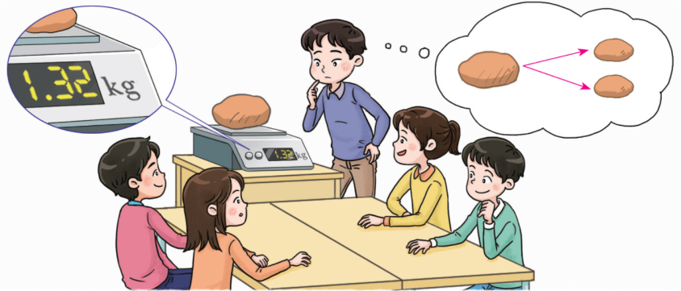



6-1
3. 소수의 나눗셈
suh_0601_03_0005_101_1
05 (소수)÷(자연수)를 알아볼까요(3)
#1
Θ Description & Function
다음 그림의 상황에 대하여 이야기해 봅시다.
물음 1
물음 2
탭 이벤트
확대 버튼 및 풀 팝업창(다음 슬라이드)
답 칸 클릭하면 답 나타남. 정답 확인 버튼은 정답 가리기로 토글 됨.
친구들이 무엇을 하고 있나요?
황토 염색 체험에 필요한 황토를 두 모둠에 똑같이 나누어 주려고 합니다.
#2
#3

Slide 4


6-1
3. 소수의 나눗셈
suh_0601_03_0005_101_1
05 (소수)÷(자연수)를 알아볼까요(3)
Θ Description & Function
<확대 버튼 클릭 시 나타나는 화면>
1. 기존 개발물의 그림 최대한 크게 넣어주세요.
#1

Slide 5
6-1
3. 소수의 나눗셈
suh_0601_03_0005_101_1
05 (소수)÷(자연수)를 알아볼까요(3)
다음 그림의 상황에 대하여 이야기해 봅시다.
Θ Description & Function
물음 1
물음 2
답 칸 클릭하면 답 나타남. 정답 확인 버튼은 정답 가리기로 토글 됨.
황토는 몇 kg인가요?
1.32 kg입니다.
#1

Slide 6
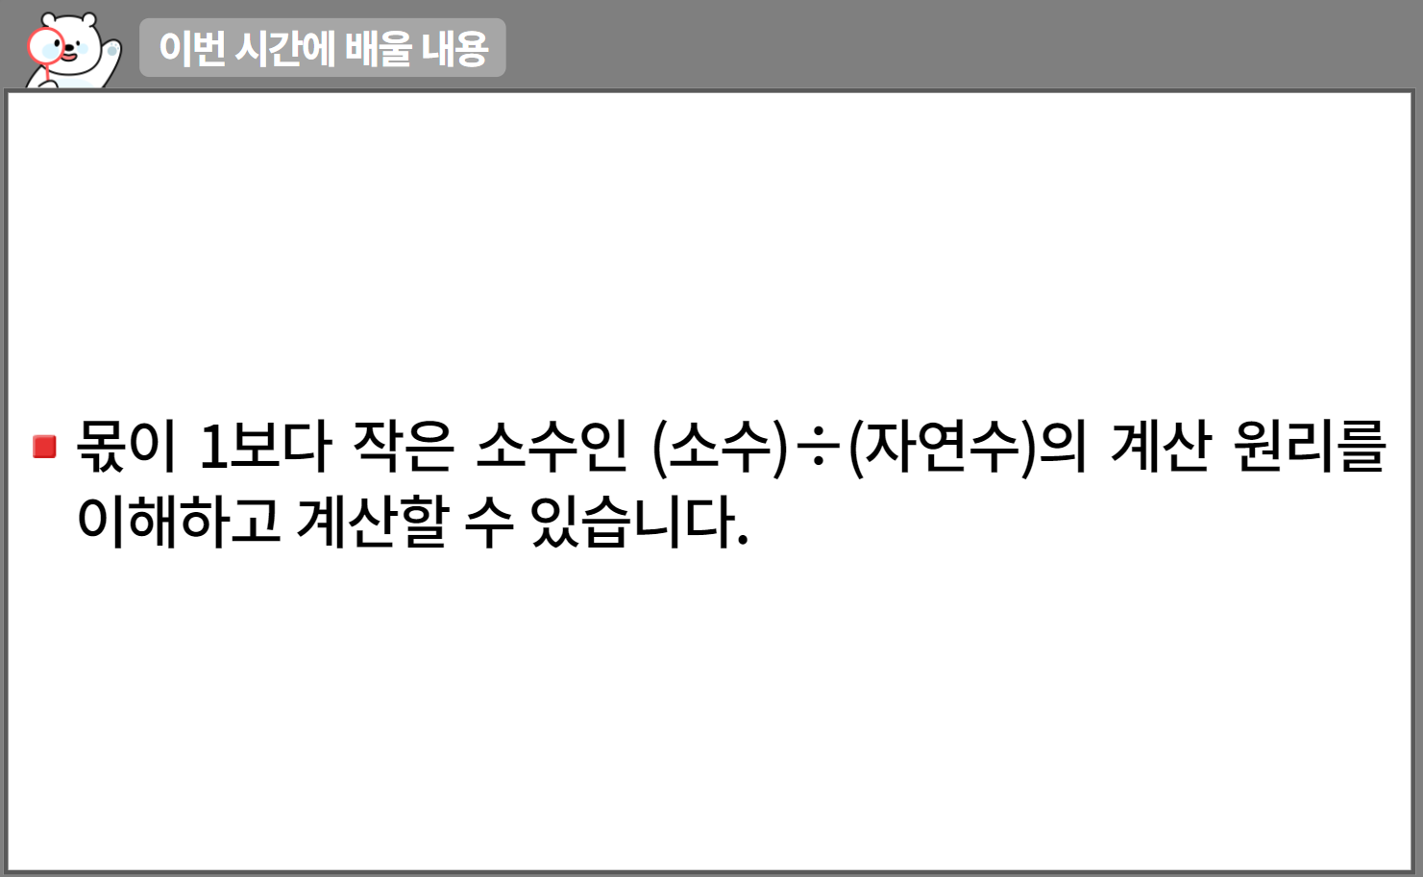
6-1
3. 소수의 나눗셈
suh_0601_03_0005_102_1
05 (소수)÷(자연수)를 알아볼까요(3)
수정사항
1 | 이번 시간에는 무엇을 배울까요 페이지 디자인 수정
2 | 우측 상단 텍스트 추가 수학 56~57쪽 수학 익힘 36~37쪽
3
4
5
1
2

Slide 7



6-1
3. 소수의 나눗셈
suh_0601_03_0005_201_1
05 (소수)÷(자연수)를 알아볼까요(3)
황토 염색 체험에 필요한 황토 1.32 kg 을 두 모둠에 똑같이 나누어 주려고 합니다. 한 모둠에 줄 수 있는 황토는 몇 kg인지 알아봅시다.
Θ Description & Function
탭 이벤트
기존 개발물 그림 그대로 사용 (101_1)
답 칸 클릭하면 답 나타남. 정답 확인은 정답 가리기로 토글됨.
1
물음 1
물음 2
물음 3
한 모둠에 줄 수 있는 황토는 몇 kg인지 구하는 식을 써 보세요.
2
1.32÷2
3

Slide 8
6-1
3. 소수의 나눗셈
suh_0601_03_0005_201_1
05 (소수)÷(자연수)를 알아볼까요(3)
황토 염색 체험에 필요한 황토 1.32 kg 을 두 모둠에 똑같이 나누어 주려고 합니다. 한 모둠에 줄 수 있는 황토는 몇 kg인지 알아봅시다.
Θ Description & Function
답 칸 클릭하면 답 나타남. 정답 확인은 정답 가리기로 토글됨.
물음 1
물음 2
물음 3
계산 결과를 어림해 보고, 어떻게 어림했는지 말해 보세요.
2
1보다 작습니다. 나누어지는 수가 나누는 수보다 작습니다.
1

Slide 9
6-1
3. 소수의 나눗셈
suh_0601_03_0005_201_1
05 (소수)÷(자연수)를 알아볼까요(3)
황토 염색 체험에 필요한 황토 1.32 kg 을 두 모둠에 똑같이 나누어 주려고 합니다. 한 모둠에 줄 수 있는 황토는 몇 kg인지 알아봅시다.
Θ Description & Function
답 칸 클릭하면 답 나타남. 정답 확인은 정답 가리기로 토글됨.
물음 1
물음 2
물음 3
어떻게 계산하면 좋을지 말해 보세요.
분수의 나눗셈으로 바꾸어 계산합니다.
1

Slide 10
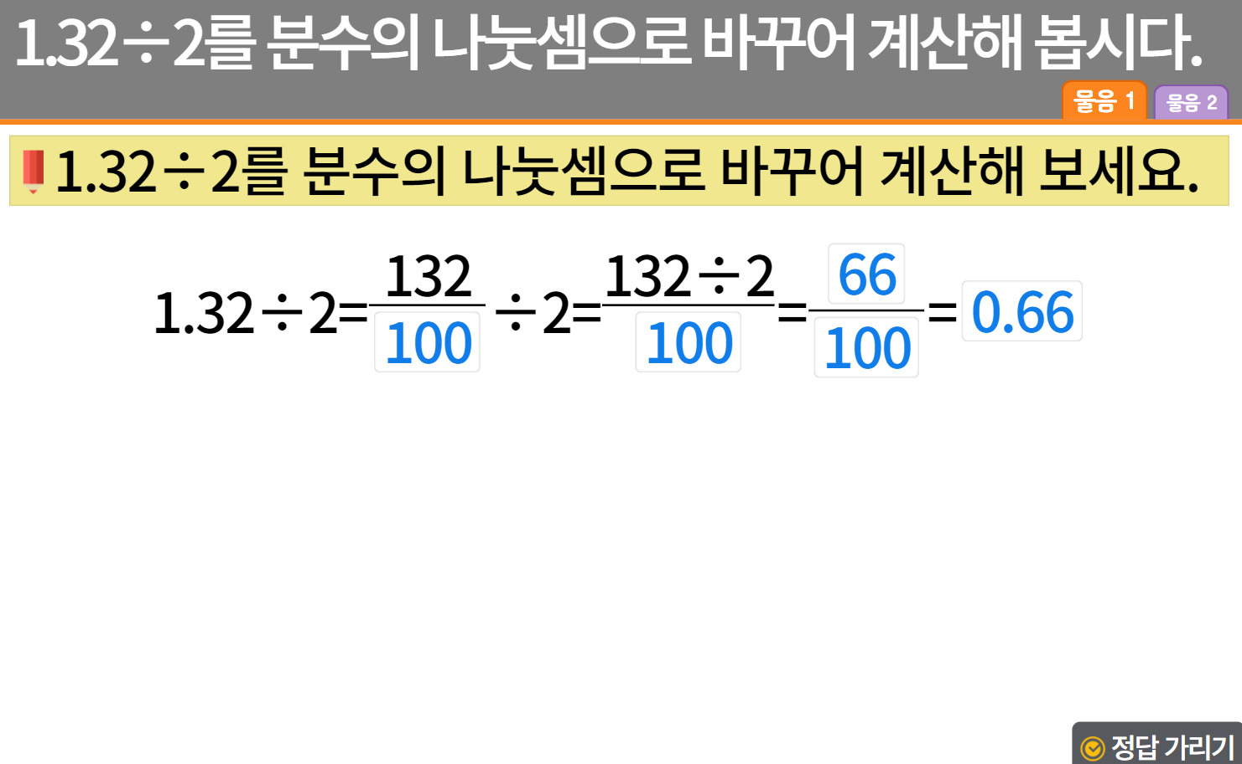
6-1
3. 소수의 나눗셈
suh_0601_03_0005_202_1
05 (소수)÷(자연수)를 알아볼까요(3)
수정사항
1 | 대발문 앞 연필 아이콘 추가
2 | 소발문 앞 블릿 디자인 수정
3 | 정답확인 버튼 디자인 수정 정답 확인 > 정답 가리기로 토글됨
4
5
1
2
3

Slide 11
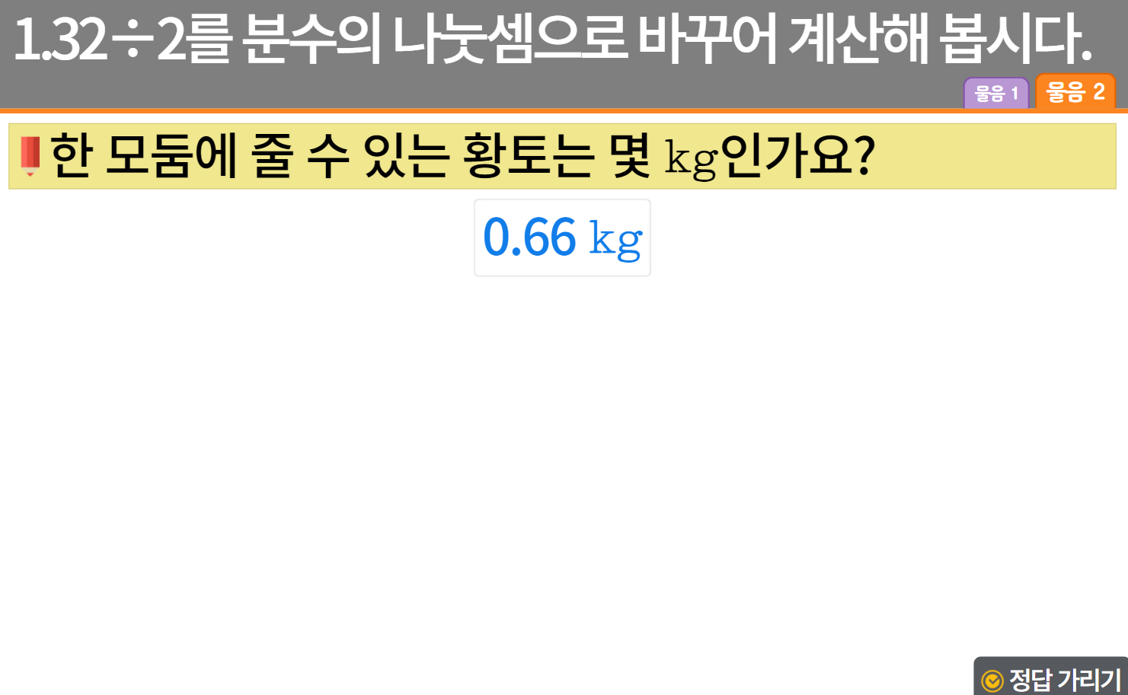
6-1
3. 소수의 나눗셈
suh_0601_03_0005_202_1
05 (소수)÷(자연수)를 알아볼까요(3)
수정사항
1 | 대발문 앞 연필 아이콘 추가
2 | 소발문 앞 블릿 디자인 수정
3 | 정답확인 버튼 디자인 수정 정답 확인 > 정답 가리기로 토글됨
4
5
1
2
3

Slide 12
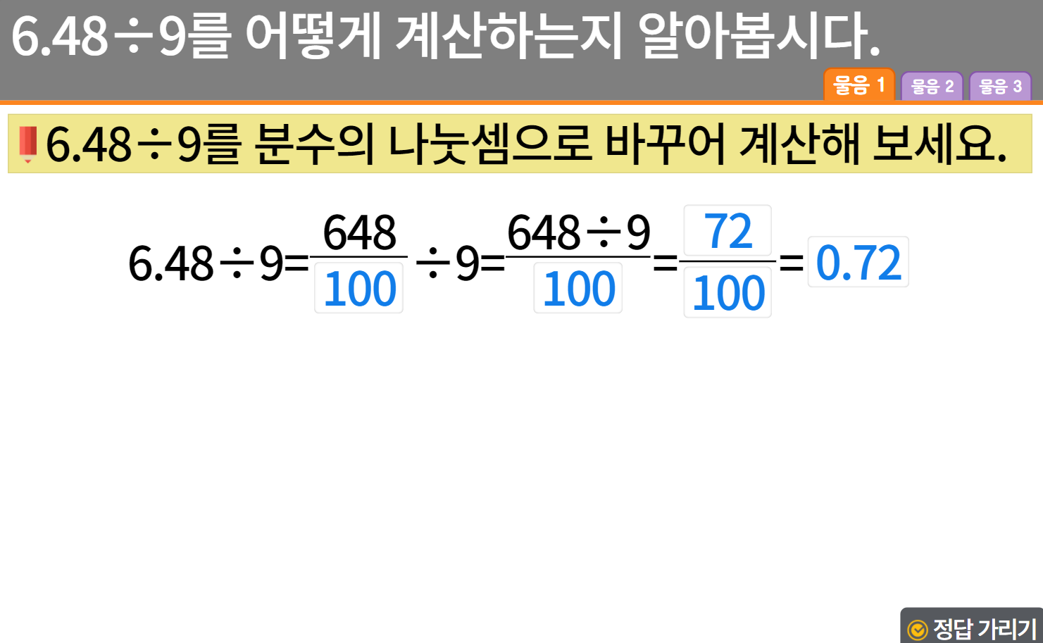
6-1
3. 소수의 나눗셈
suh_0601_03_0005_203_1
05 (소수)÷(자연수)를 알아볼까요(3)
수정사항
1 | 대발문 앞 연필 아이콘 추가
2 | 소발문 앞 블릿 디자인 수정
3 | 정답확인 버튼 디자인 수정 정답 확인 > 정답 가리기로 토글됨
4
5
6
1
2
3

Slide 13
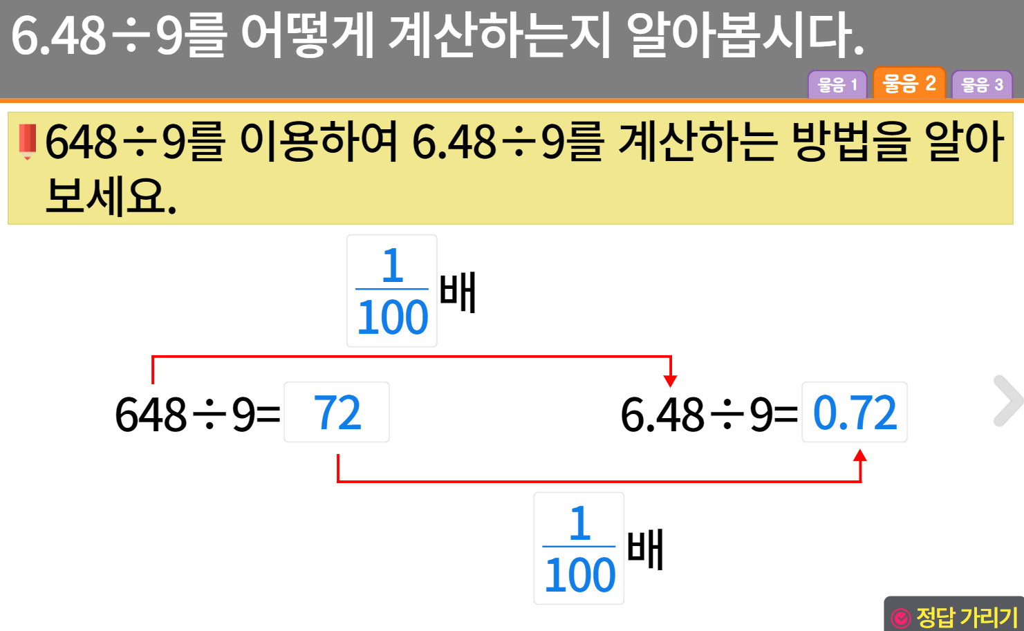



6-1
3. 소수의 나눗셈
suh_0601_03_0005_203_1
05 (소수)÷(자연수)를 알아볼까요(3)
수정사항
1 | 대발문 앞 연필 아이콘 추가
2 | 소발문 앞 블릿 디자인 수정
3 | 정답확인 버튼 디자인 수정 정답 확인 > 정답 가리기로 토글됨
4 | 삭제하고 하단 이너탭 추가
5
6
1
2
4
3
4

Slide 14
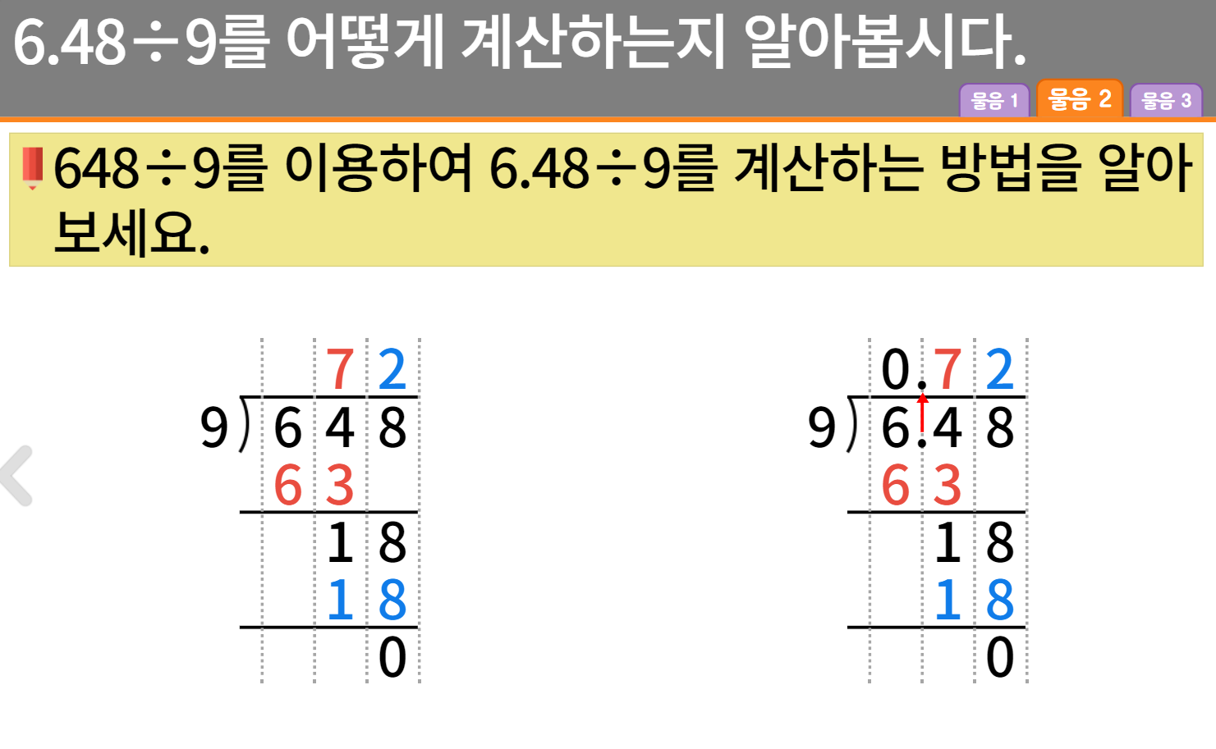



6-1
3. 소수의 나눗셈
suh_0601_03_0005_203_1
05 (소수)÷(자연수)를 알아볼까요(3)
수정사항
1 | 대발문 앞 연필 아이콘 추가
2 | 소발문 앞 블릿 디자인 수정
3 | 삭제하고 하단 이너탭 추가
4 | 내용을 좌측으로 조금 옮기고 캐릭터와 말풍선 추가
5
6
1
2
4
3
몫이 1보다
작으면
자연수 자리에
0을 써요.
3
4

Slide 15
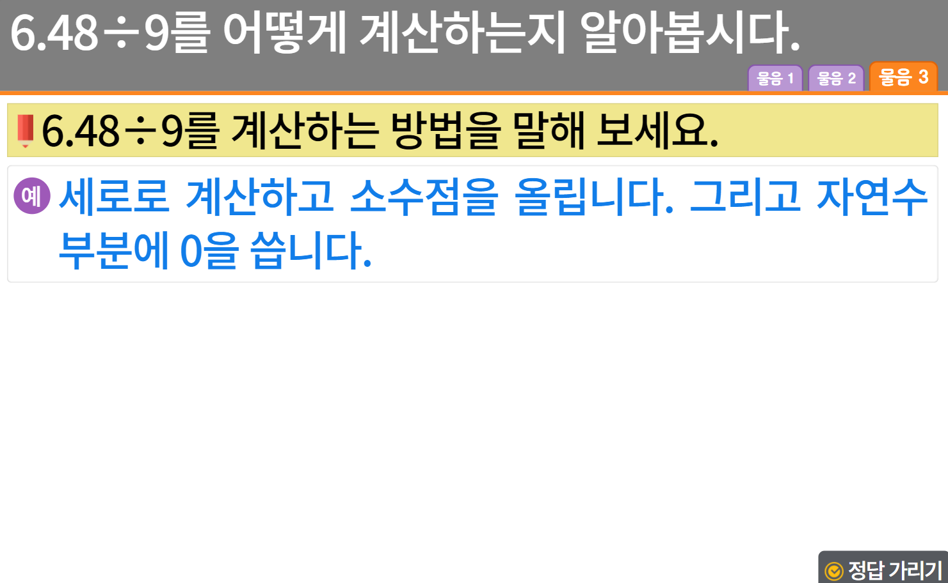
6-1
3. 소수의 나눗셈
suh_0601_03_0005_203_1
05 (소수)÷(자연수)를 알아볼까요(3)
수정사항
1 | 대발문 앞 연필 아이콘 추가
2 | 소발문 앞 블릿 디자인 수정
3 | 예 약물 디자인 수정
4 | 정답확인 버튼 디자인 수정 정답 확인 > 정답 가리기로 토글됨
5
6
1
2
3
4

Slide 16
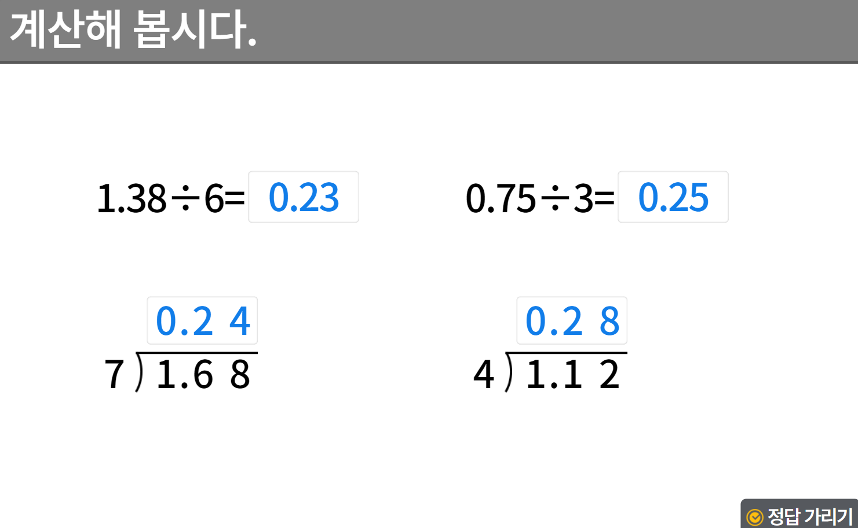

6-1
3. 소수의 나눗셈
suh_0601_03_0005_204_1
05 (소수)÷(자연수)를 알아볼까요(3)
수정사항
1 | 대발문 앞 연필 아이콘 추가
2 | 풀이 확인 버튼 추가 (다음 슬라이드)
3 | 정답확인 버튼 디자인 수정 정답 확인 > 정답 가리기로 토글됨
4
5
6
1
2
3

Slide 17
6-1
3. 소수의 나눗셈
suh_0601_03_0005_204_1
05 (소수)÷(자연수)를 알아볼까요(3)
수정사항
풀이 확인 버튼 클릭하면 나타나는 화면
1
2
3
4
5
6
풀이
0
23
0
25
0
24
0
28
.
.
.
.
6 1 38
3 0 75
7 1 68
4 1 12
.
.
.
.
1 2
0 6
1 4
0 8
18
15
28
32
18
15
28
32
0
0
0
0

Slide 18
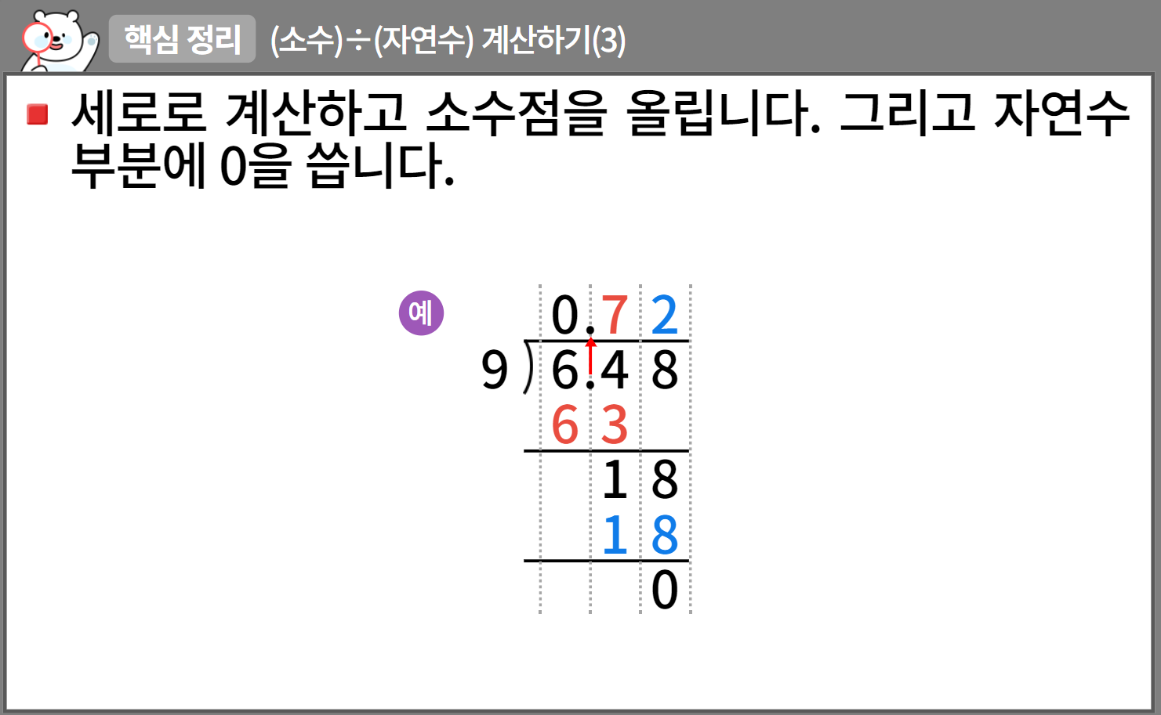
6-1
3. 소수의 나눗셈
suh_0601_03_0005_301_1
05 (소수)÷(자연수)를 알아볼까요(3)
1
수정사항
1 | 핵심정리 페이지 디자인 수정
2 | 블릿 디자인 수정
3 | 예 약물 디자인 수정
4
5
2
3

Slide 19
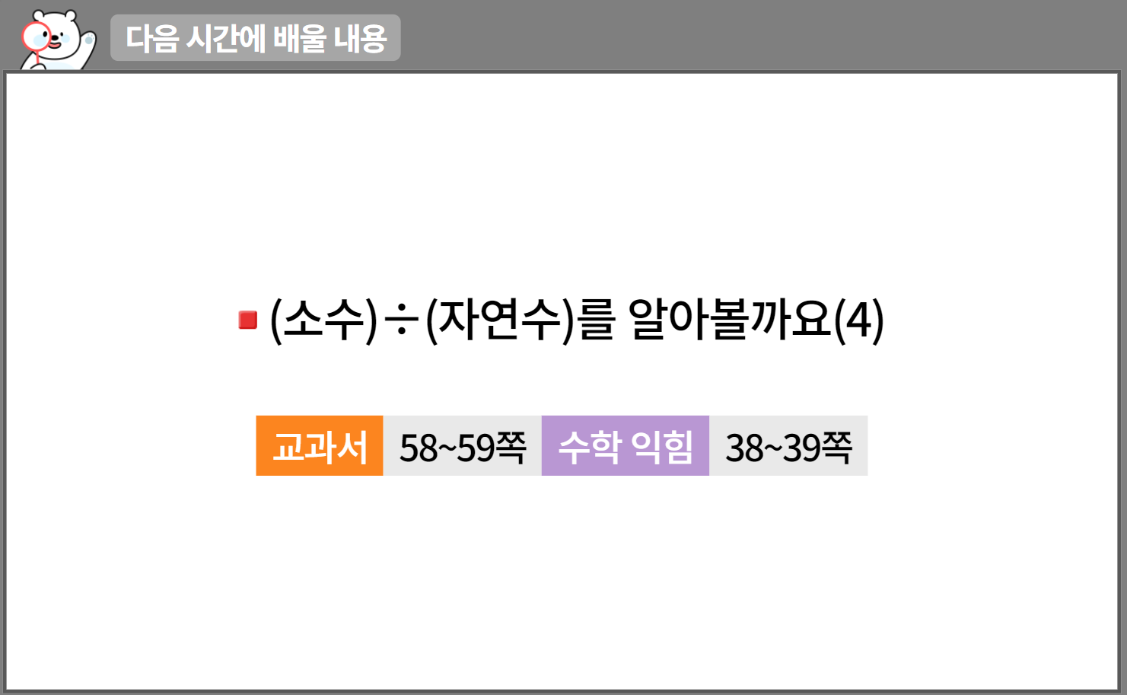

6-1
3. 소수의 나눗셈
suh_0601_03_0005_302_1
05 (소수)÷(자연수)를 알아볼까요(3)
수정사항
1 | 다음 시간에 배울 내용 페이지 디자인 수정
2 | 우측 상단 텍스트 추가 수학 58~59쪽 수학 익힘 38~39쪽
3 | 삭제
4
5
1
2
3

Slide 20
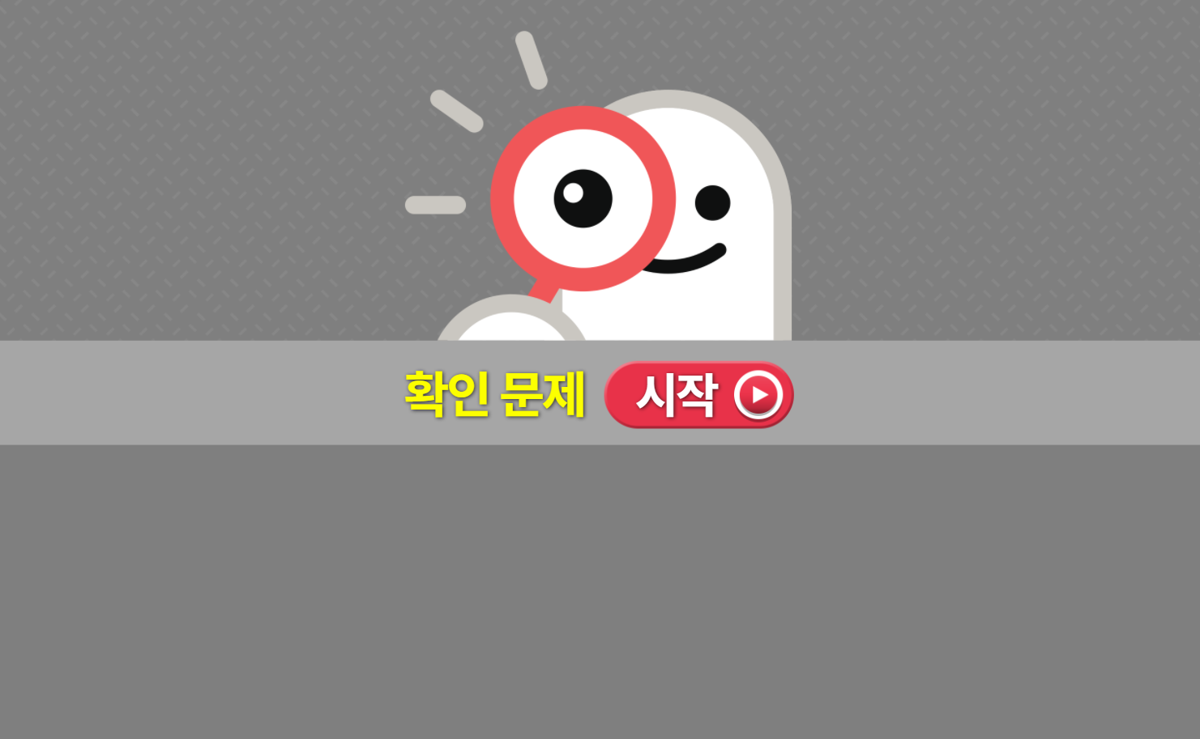
6-1
3. 소수의 나눗셈
suh_0601_03_0005_401_1
05 (소수)÷(자연수)를 알아볼까요(3)
수정사항
1 | 확인 문제 게이트 페이지 수정
2
3
4
5

Slide 21

6-1
3. 소수의 나눗셈
suh_0601_03_0005_401_1
06 (소수)÷(자연수)를 알아볼까요(4)
수정사항
기존 1,2번은 2, 4번에 넣고 1번, 3번, 5번 문제 신규 추가
1 | 답 칸 클릭하면 답 나타남. 정답 확인 버튼은 정답 가리기로 토글됨.
2
3
4
5
문제 1
문제 2
문제 3
문제 4
문제 5
보 와 같은 방법으로 계산해 보시오.
192
100
192÷6
100
32
100
1.92÷6＝ ÷6＝ ＝ ＝0.32
96
100
96÷3
100
32
100
0.96÷3＝ ÷3＝ ＝ ＝0.32
1

Slide 22
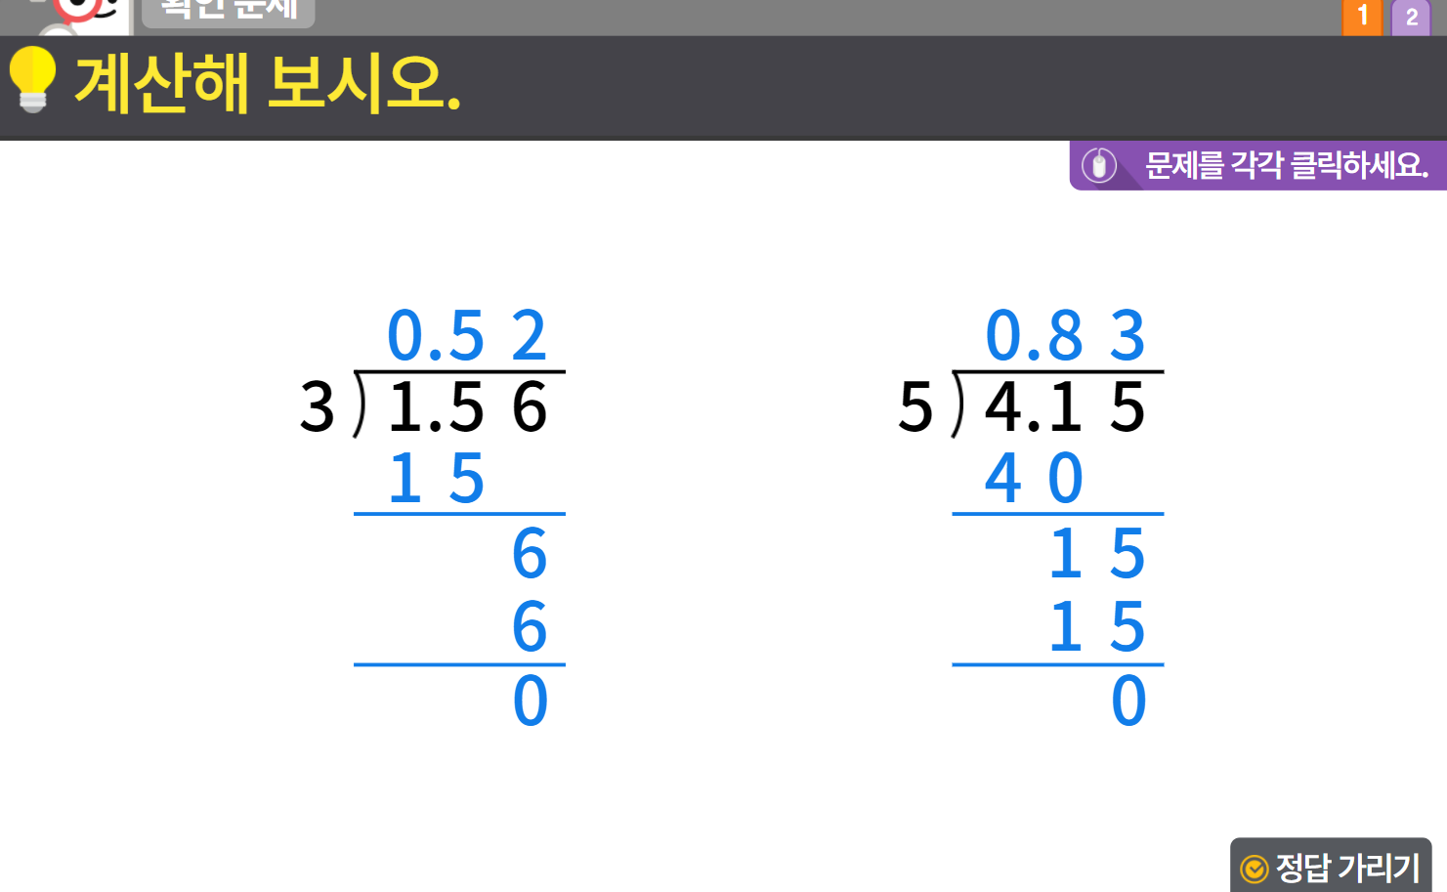

6-1
3. 소수의 나눗셈
suh_0601_03_0005_401_1
05 (소수)÷(자연수)를 알아볼까요(3)
수정사항
기존 1,2번은 2, 4번에 넣고 1번, 3번, 5번 문제 신규 추가
1 | 발문 앞 블릿 디자인 수정
2 | 정답 확인>정답 가리기로 토글됨
3 | 지시문 디자인 수정 볼드 →문제, 클릭
4
5
1
3
2

Slide 23
6-1
3. 소수의 나눗셈
suh_0601_03_0005_401_1
05 (소수)÷(자연수)를 알아볼까요(3)
수정사항
기존 1,2번은 2, 4번에 넣고 1번, 3번, 5번 문제 신규 추가
1 | 풀이 확인 팝업창 (다음 슬라이드)
2 | 답 칸 클릭하면 답 나타남. 정답 확인 버튼은 정답 가리기로 토글됨.
3
4
5
문제 1
문제 2
문제 3
문제 4
문제 5
빈칸에 알맞은 수를 써넣으시오.
÷7
2.17
0.31
1
2

Slide 24
6-1
3. 소수의 나눗셈
suh_0601_03_0005_401_1
05 (소수)÷(자연수)를 알아볼까요(3)
수정사항
풀이 확인 클릭하면 나타나는 화면
1
2
3
4
5
문제 1
문제 2
문제 3
문제 4
문제 5
빈 곳에 알맞은 수를 써넣으시오.
풀이
÷7
0
31
.
7 2 17
2.17
.
0.31
2 1
7
7
0

Slide 25
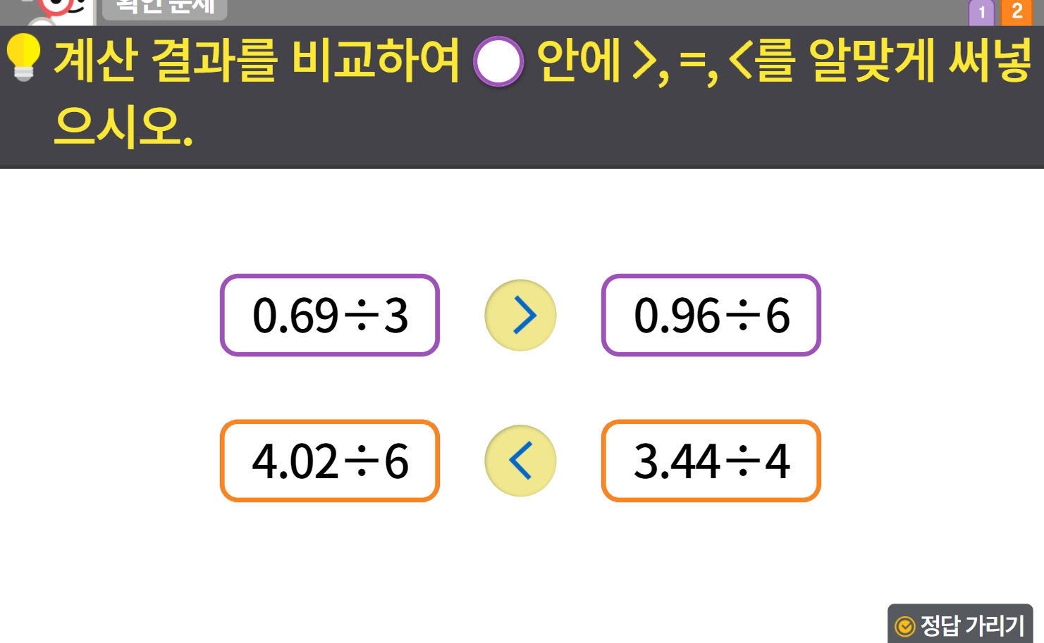
6-1
3. 소수의 나눗셈
suh_0601_03_0005_401_1
05 (소수)÷(자연수)를 알아볼까요(3)
수정사항
기존 1,2번은 2, 4번에 넣고 1번, 3번, 5번 문제 신규 추가
1 | 발문 앞 블릿 디자인 수정
2 | 라인박스 디자인 수정 답 칸 클릭하면 파란색 텍스트도 함께 나타남.
3 | 정답 확인>정답 가리기로 토글됨
4 | O 약물 디자인 수정
5 | 풀이 확인 팝업창 추가
4
1
2
=0.23
=0.16
=0.67
=0.86
5
3

Slide 26
6-1
3. 소수의 나눗셈
suh_0601_03_0005_401_1
05 (소수)÷(자연수)를 알아볼까요(3)
수정사항
풀이 확인 클릭 시 나타나는 화면
1
2
3
4
5
풀이
0
23
0
16
0
67
0
86
.
.
.
.
3 0 69
6 0 96
6 4 02
4 3 44
.
.
.
.
0 6
0 6
3 6
3 2
9
36
42
24
9
36
42
24
0
0
0
0

Slide 27


6-1
3. 소수의 나눗셈
suh_0601_03_0005_401_1
05 (소수)÷(자연수)를 알아볼까요(3)
수정사항
기존 1,2번은 2, 4번에 넣고 1번, 3번, 5번 문제 신규 추가
1 | 답 칸 클릭하면 답 나타남. 정답 확인 버튼은 정답 가리기로 토글됨.
2
3
4
5
문제 1
문제 2
문제 3
문제 4
문제 5
어떤 수에 9를 곱했더니 7.92가 되었습니다. 어떤 수를 구하는 풀이 과정을 쓰고 답을 구하시오.
7.92를 9로 나누면 어떤 수가 나옵니다.
7.92÷9＝0.88
0.88
1

